Slide 1

Анализ книжного рынка РФ 2013-2015 гг. Приоритеты развития холдинга «Эксмо-АСТ» Олег Новиков

Slide 2


Динамика книжного рынка РФ (включая бюджетные продажи) стабилизировалась,
Небольшое падение в 2014 году связано с закрытием части магазинов «Буква» и
сокращением бюджетов по библиотекам. В 2015 году ожидается небольшой рост (+1%).
-2,4%
CAGR-1,6%
-3,0%
-1,7%
+1%

Slide 3
Динамика рынка в натуральном выражении останется отрицательной, даже при росте рынка в рублях в 2015 году
Несмотря на рост рынка в рублёвом выражении в 2015 г., динамика рынка в натуральном выражении по-прежнему отрицательная.
Рост средней цены по нашей оценке на 5,5% в 2013 и 5,7% в 2014 г.*
-1,7%
+1%
-7,1%
-4,6%
* Рост цены по данным продаж Эксмо, АСТ, Нового Книжного, Буквоеда, ТДК «Москва», Библио-Глобус, Молодая Гвардия, Озон

Slide 4
Динамика коммерческого книжного рынка РФ (без бюджетные и не структурируемых продаж) незначительно отличается от рынка в целом из-за исключения стабильно растущего канала бюджетных продаж. В 2015 году ожидается небольшой рост (+0,6%).
-4,4%
CAGR-2,1%
-3,0%
-1,4%
+0,6%

Slide 5
Динамика «бумажного» книжного рынка стран Европы и США в стоимостном выражении*. Замедление темпов падения, стагнация в США, Германии и Франции.
*Данные доклада “Global Trends in Publishing 2014” Frankfurter Buchmesse Business Club

Slide 6
Объем продаж электронных книг стабильно растет и занимает уже около 21% рынка книгоиздания в США
Источник: BookStats

Slide 7
Динамика продаж бумажных и электронных книг в Великобритании – рост электронных книг замедляется. При этом доля электронных книг растет и составляет 16%
*Данные доклада “Global Trends in Publishing 2014” Frankfurter Buchmesse Business Club

Slide 8




В 2013-2014 гг. у ведущих издательств доля электронной книги в продажах составляет в среднем около 25%
По итогам 2013 годя доля доля электронных книг в общих продажах группы составила 20%
20%
31 июля 2014 года. По итогам 1 полугодья 2014 года доля электронных книг в выручка американского подразделения компании составила 29%
29%
По итогам 2013 года доля электронных и цифровых аудиокниг составила 27% выручки Simon & Schuster
27%
8 августа 2014 года. Доля продаж электронных книг выросла в компании с 17% в 2012 году, до 22% в 2013
22%

Slide 9
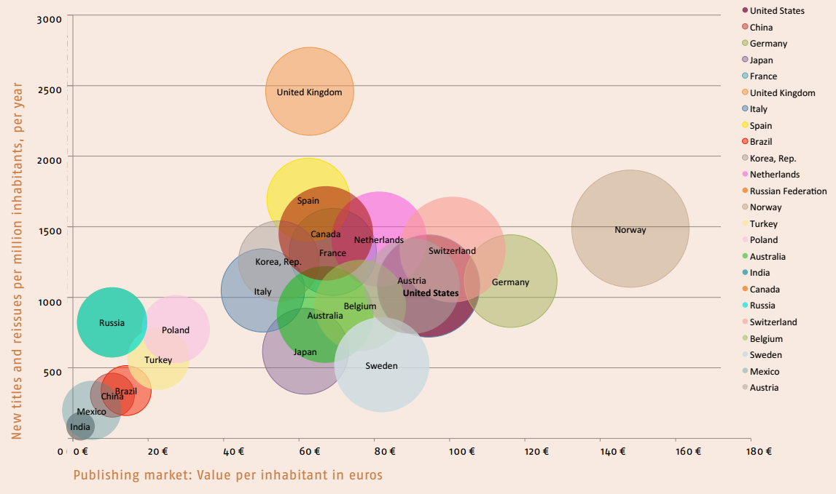
Ёмкость рынка и количество новинок по отношению к ВВП. Потенциал роста книжного рынка РФ за счет развития розничного предложения
*Данные доклада “Global Trends in Publishing 2014” Frankfurter Buchmesse Business Club, данные за 2012 год
Новинок, на 1 млн. населения в 2012 году
10 €
Книжный рынок, потребление в евро на душу населения за 2012 год
Размер круга отражает ВВП на душу населения по паритету покупательной способности

Slide 10
Сегменты: «Детская литература» и «Образование» стабильно растут, по нашей оценке учебный сегмент во 2пг восстановит положительный тренд. «Прикладная/профессиональная литература» незначительно падает в 2014 году, но 2015 году динамика становится положительной, «Художественной литература» - стабильное падение
-6,2%
2,2%
0%
1,6%
*Объем сегмента «Образование» 2013г: бюджет (школа) – 15,9 млрд.р., бюджет(Вузы) – 0,8 млрд.р., коммерческие продажи 8,9 млрд.р.

Slide 11
Каналы продаж: «Интернет», «Федеральные сети» и «Бюджетные организации» - драйверы роста всего книжного рынка, «Библиотеки» падают в 2014 году, объем канал в 2015 году трудно прогнозируем.
14,8%
10,2%
-4%
-2,5%
1%
-4,5%
-50%
-27%

Slide 12
Коммерческий рынок РФ по регионам в млрд. руб. * Растущие регионы: Сибирь и ДВ, Урал, Южный. Стагнирующий - Центральный. Падающие – Северо-Западный и Приволжский
0%
-2,3%
-2,5%
1,3%
0,6%
0,6%
* Без рынка бюджетных продаж и канала неструктурированных продаж

Slide 13
Прирост конечных продажи книг в крупной специализированной рознице подтверждает рыночные тенденции.
* Без учета сети продаж «Буквы»

Slide 14
Рынок электронной книги в России также устойчиво растет в течение последних четырех лет в среднем на 99,4% в год. При сохранении данных темпов роста доля электронной книги скоро (не позже 2017 года) составить 5% от всего книжного рынка или около 3,0 млрд. рублей
Источник: Аналитика компании «ЛитРес»

Slide 15
Наметилась тенденция перевеса позитивных рыночных факторов над негативными
Прекращение процесса замещения книжной продукции другими категориями на полках специализированных магазинов
Повышение качества управления ассортиментом
Рост среднего чека в рознице
Развитие федеральных сетей «Новый книжный» и «Буквоед
Рост интернет продаж
Рост интереса к учебной, детской и профессиональной литературе
Увеличение доли легальных продаж по электронным книгам
Недостаточный уровень качества дистрибуции в регионах
Снижение полок по категории «книги» в канале FMCG
Резкое падение продаж в киосковом канале
Конкуренция со стороны электронных книг. Нелегальное скачивание контента, особенно по художественной литературе
Факторы, определяющие динамику рынка:

Slide 16
Итоги по актуальным задачам 2013-2014гг
Повышение интереса к чтения
2015 год объявлен годом литературы с соответствующим выделением средств для пропаганды КНИГИ и ЧТЕНИЯ на уровне государства.
Борьба с пиратством
Принятие во 2-м чтении ГД закона в включении литературы с расширенный антипиратский перечень. Осенью планируется принятие закона в 3-м чтении
Развитие рынка через роста продаж электронных книг
Повышение «прозрачности» отрасли
Отраслевая инициатива по формированию кредитного рейтинга участников рынка
Продажа электронных книг увеличилась в два раза, доля на рынке превысила 1%
Развитие инфраструктуры чтения в городской среде
Запуск проекта «Культурная карта России»
Разработка интегрального индекса развитости инфраструктуры чтения
Проведение социальных рекламных акций по поддержки чтения

Slide 17









Цель проекта – разработать интегральный индекс и оценить с его помощью развитость инфраструктуры для чтения литературы в российских регионах
Проект «Культурная карта России. Литература. Чтение»
17
Задачи проекта «Культурная карта России. Литература. Чтение»
Задачи разработки интегрального индекса
Анализ текущего состояния книжной отрасли и каналов распространения
1
Разработка подхода к рейтинговой оценке
Мониторинг обеспеченности населения РФ книготорговыми объектами, библиотеками…
2
Разработка набора показателей для оценки
Анализ интересов и предпочтений читательской аудитории. Форматы чтения
3
Консолидация данных статистики и результатов опросов населения
Составление интегрального индекса развитости инфраструктуры чтения литературы в регионах
4
Получение интегрального индекса и результирующего рейтинга регионов
Анализ возможностей развития инфраструктуры книги и чтения в России
Источник: «Культурная карта России. Литература. Чтение» – отраслевой проект Российского книжного союза, Федерального агентства по печати и массовым коммуникациям, Российской библиотечной ассоциации и журнала «Книжная индустрия»

Slide 18
Инфраструктура книги и чтения. Книжные магазины в РФ*
Проект «Культурная карта России. Литература. Чтение»
*Предварительные данные на 1 июня 2014 года

Slide 19
Индекс обеспеченности регионов книжными магазинами (на тыс. населения)
Проект «Культурная карта России. Литература. Чтение»

Slide 20

Общероссийская отраслевая инициатива. Концепция кредитного рейтинга для клиентов: высокая актуальность для рынка прозрачности и надежности партнерских отношений:
Цели
Улучшение ситуации на книжном рынке
Повышение прозрачности и чистоты рынка
Инструменты
Создание публичного рейтинга повысит ответственность участников рынка
Финансовое стимулирование надёжных Партнеров
Сокращение потерь от невыполнения обязательств
Схема формирования:
Запрос на предоставление участниками рынка открытой бухгалтерской и управленческой отчетности
Анализ открытых источников информации
Данные по финансовой дисциплине клиентов от Издателей
Аналитика, уточнения, дополнительные запросы, обратная связь
Группа А
Надёжность
Публикация рейтинга на ресурсах РКС по согласованию с клиентами
Группа В
Устойчивость
Группа С
Риск

Slide 21

Общие приоритеты развития холдинга : развитие рынка через поддержку интереса к чтению, повышение качества ассортимента и дистрибуции
Объединенная группа издательств становится крупнейшим игроком на книжном рынке РФ и Восточной Европы, войдет в ТОП-40 мирового рейтинга
1
3
Развитие товаропроводящей сети в регионах, поддержка розничных операторов
4
5
Внедрение новых технологических и логистических решений по управлению товарными категориями
2
Повышение качества ассортимента и уровня обслуживания клиентов
Рост доли легального контента на рынке и борьба с пиратством
Поддержка и развитие интереса к чтению
6
Максимально полное удовлетворение потребностей наших читателей на местах.

Slide 22
Актуальные вопросы к участникам рынка:
1
3
2
Призываем региональных дистрибуторов к большей активности по развитию продаж, к большей прозрачности своей деятельности и повышению ответственности за внедрение новых технологий обслуживания клиентов.
Можно уверенно можно говорить о этапе стабилизации рынка. Есть потенциал роста в ближайшей перспективе.
Холдинг готов инвестировать в Ваше развитие партнерскими условиями и качественным ассортиментом
Развитие книжной розницы – основной драйвер роста рынка. Необходимо активнее инвестировать в рост своих сетей с учетом операционной эффективности.
4

